Slide 1
1
3
4
مراجعة
الدرس 16
الدرس 15
الدرس 14
الدرس 13
5
4

Slide 2






أيقونات توجيهية
توجيهات الأستاذ(ة)
تعيين تلميذ للإجابة
المرور بين الصفوف
عرض فيديو
المرور للشريحة الموالية بعد عرض الفيديو.
العمل في ثنائيات

Slide 3
برمجة الأسبوع الرابع
(ة)خاص بالأستاذ
الدرس 14
الدرس 13
الدرس 1
الأعداد من 0 إلى 99 (1)
حساب مجموع 3 أعداد
فصل الملايين: قراءة وكتابة
الدرس 16
الدرس 15
حل مسائل متعلقة بالجمع أو الطرح (4)
الأعداد من 0 إلى 99 (2)
مراجعة
مُراجَعَةُ دُروسِ الْأُسْبوعِ الرابع

Slide 4
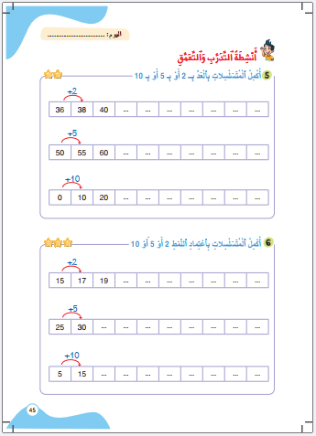
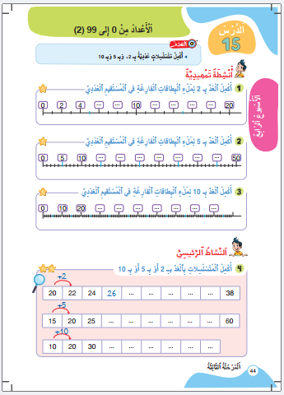
درس اليوم
(ة)خاص بالأستاذ
الأعداد من 0 إلى 99 (2)

Slide 5



(ة)خاص بالأستاذ
مراحل الدرس
1
افتتاح الدرس
1
12
1
2
5
نمذجة
1
ممارسة موجهة
3
20
1
ممارسة مستقلة
4
1
اختتام الدرس
5

Slide 6
(ة)خاص بالأستاذ
عند نهاية الدرس
على الأقل 80% من المتعلمين سيكونون قادرين على:
إكمال متسلسلات ب2 وب 5 و ب 10

Slide 7


مرحباً بكم في درس جديد مع مجد وندى

Slide 8

(ة)خاص بالأستاذ
افتتاح الدرس
1
تصحيح الواجبات المنزلية
الجمع على السطر
أنشطة تمهيدية

Slide 9
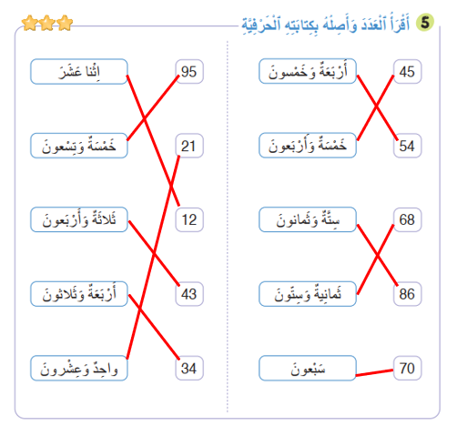
خذوا كراساتكم ، صححوا النشاط رقم 5 الصفحة 43

Slide 10
(ة)خاص بالأستاذ
افتتاح الدرس
1
تصحيح الواجبات المنزلية
الجمع على السطر
أنشطة تمهيدية

Slide 11
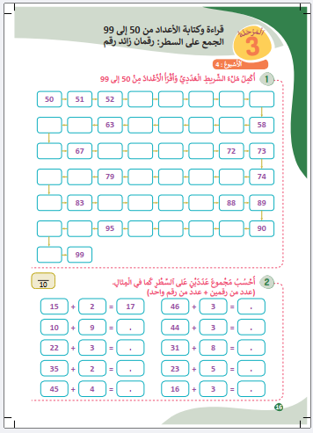

خذوا كراسات الحساب الذهني الصفحة 16 ستنجزون هذه العمليات ، انتظروا الانطلاقة

Slide 12

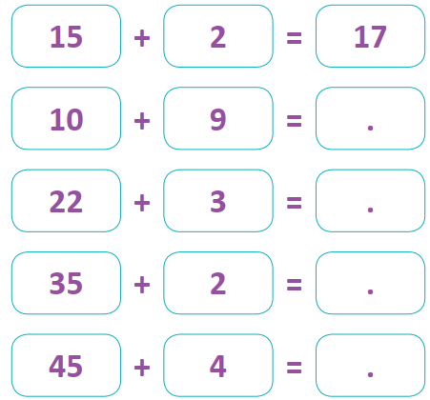

انتبهوا . سأشرح لكم المثال الأول ، ثم ستنجزون باقي العمليات - لديكم دقيقة
يشرح الأستاذ(ة) المثال 17= 2 + 15 و يذكر بالاستراتيجية المتبعة لحساب المجموع قبل إعطاء الانطلاقة
1

Slide 13
صححوا :
يسأل الأستاذ(ة) التلاميذ عن عدد الأخطاء المرتكبة لتحديد بطل الحساب الذهني ويحفز المتعثرين
19
25
37
49

Slide 14
(ة)خاص بالأستاذ
افتتاح الدرس
1
تصحيح الواجبات المنزلية
الجمع على السطر
أنشطة تمهيدية

Slide 15


خذوا ألواحكم

Slide 16
احسبوا مجموع العددين
14 + 2 =

Slide 17
ارفعوا الألواح

Slide 18

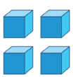

صححوا : نجمع الوحدات 4 زائد 2 تساوي 6 ثم أضيف العشرة أي 16
14 + 2 =
16

Slide 19
احسبوا مجموع العددين
12 + 5 =

Slide 20
ارفعوا الألواح

Slide 21

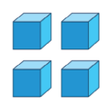
صححوا : نجمع الوحدات 2 زائد 5 تساوي 7 ثم أضيف العشرة أي 17
12 + 5 =
17

Slide 22
(ة)خاص بالأستاذ
نمذجة
2
إكمال متسلسلات عددية ب2 أو ب5 أو ب 10

Slide 23


انتبهوا الآن، سنتعرف مع ندى و مجد كيف نكمل متسلسلات بالعد ب2 أو ب 5 أو ب10

Slide 24

عرض فيديو النمذجة

Slide 25
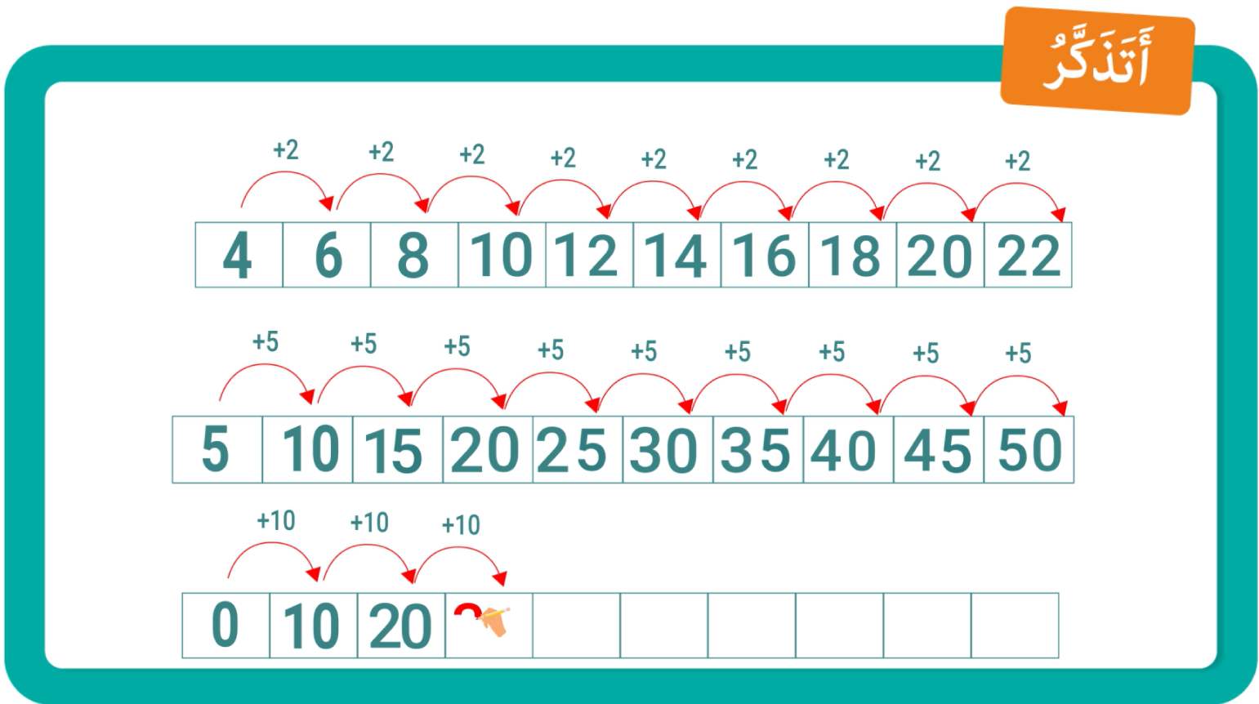
من يذكرنا بخطوات إكمال متسلسلة بالعد ب2 أو ب5 أو ب 10 ؟

Slide 26
(ة)خاص بالأستاذ
ممارسة موجهة
3
النشاط 1
النشاط 2
النشاط 3

Slide 27
انتبهوا ، نريد أن نكمل هَذه المتسلسلة بالعد ب 2 .
سننجز هذا النشاط جماعة
+2
30 | 32 | . | . | . | . | 42 | 44

Slide 28

كيف نحصل على العدد الذي يلي 32 في هذه المتسلسلة ؟
+2
30 | 32 | . | . | . | . | 42 | 44

Slide 29
نصحح : نضيف العدد 2 للعدد 32
+2
30 | 32 | . | . | . | . | 42 | 44

Slide 30
اكتبوا على الألواح العدد الذي يلي 32 في هذه المتسلسلة
+2
30 | 32 | ? | . | . | . | 42 | 44

Slide 31
ارفعوا الألواح

Slide 32
صححوا : 34 = 2 + 32 إذن العدد الذي يلي 32 هو 34
+2
30 | 32 | 34 | . | . | . | 42 | 44

Slide 33
اكتبوا العدد الذي يلي 34 في هذه المتسلسلة
30 | 32 | 34 | ? | . | . | 42 | 44

Slide 34
ارفعوا الألواح

Slide 35
صححوا : للحصول على العدد الذي يلي 34 نضيف 2 و نحصل على 36
+2
30 | 32 | 34 | 36 | . | . | 42 | 44

Slide 36
اكتبوا العدد الذي يلي 36 في هذه المتسلسلة
30 | 32 | 34 | 36 | ? | . | 42 | 44

Slide 37
ارفعوا الألواح

Slide 38
صححوا : نضيف 2 ل36 و نحصل على 38
+2
30 | 32 | 34 | 36 | 38 | . | 42 | 44

Slide 39
اكتبوا على الألواح العدد الذي يأتي بعد 38 في هذه المتسلسلة
30 | 32 | 34 | 36 | 38 | ? | 42 | 44

Slide 40
ارفعوا الألواح

Slide 41
صححوا : نضيف 2 ل38 نحصل على 40
هكذا قمنا بإكمال هذه المتسلسلة و ذلك بالعد ب 2 أي نضيف 2 كل مرة
+2
30 | 32 | 34 | 36 | 38 | 40 | 42 | 44

Slide 42
(ة)خاص بالأستاذ
ممارسة موجهة
3
النشاط 1
النشاط 2
النشاط 3

Slide 43
خذوا ألواحكم

Slide 44
اكتبوا العدد يأتي بعد 10 في هذه المتسلسلة
+5
0 | 5 | 10 | ? | . | 25 | 30 | .

Slide 45
ارفعوا الألواح

Slide 46
صححوا :العدد الذي 10 هو 15 ، من يشرح لنا كيف توصل للجواب ؟
+5
0 | 5 | 10 | 15 | . | 25 | 30 | .

Slide 47
اكتبوا العدد الذي يأتي بعد 15 في هذه المتسلسلة
0 | 5 | 10 | 15 | ? | 25 | 30 | .

Slide 48
ارفعوا الألواح

Slide 49
صححوا :العدد الذي يلي 15 هو 20 ، من يشرح لنا كيف توصل للجواب ؟
+5
0 | 5 | 10 | 15 | 20 | 25 | 30 | .

Slide 50
اكتبوا العدد الذي يأتي بعد 30 في هذه المتسلسلة
0 | 5 | 10 | 15 | 20 | 25 | 30 | ?

Slide 51
ارفعوا الألواح

Slide 52
صححوا :العدد هو 35 ، من يشرح لنا كيف توصل للجواب ؟
+5
0 | 5 | 10 | 15 | 20 | 25 | 30 | 35

Slide 53
(ة)خاص بالأستاذ
ممارسة موجهة
3
النشاط 1
النشاط 2
النشاط 3

Slide 54

الآن خذوا كراساتكم الصفحة 44 سنطبق ما تعلمناه في النشاط رقم 4؛ سأشرح لكم التعليمة. انتظروا الانطلاقة.

Slide 55

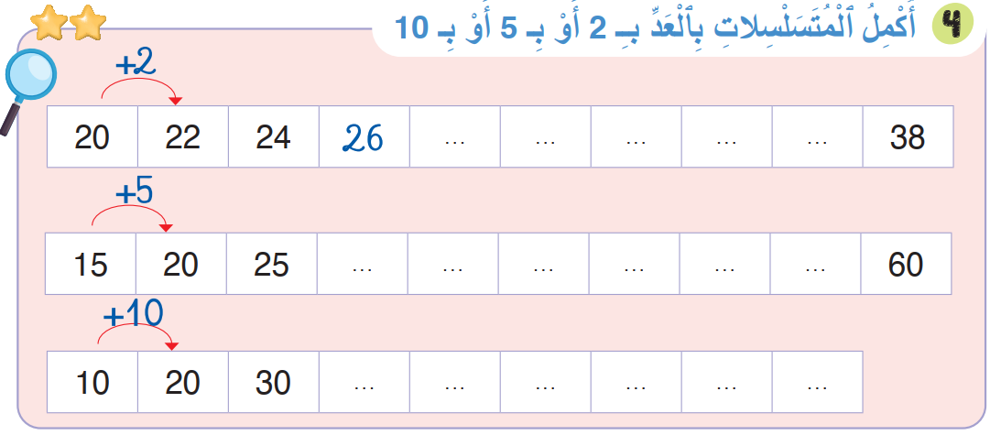

لديكم 7 دقائق للإنجاز؛ سأمر بين الصفوف لمساعدتكم؛
7

Slide 56

الآن ستشتغلون في ثنائيات كل واحد يقارن إنجازه مع إنجاز زميله، استعينوا ببطاقة التذكر

Slide 57
نصحح جماعة :
يعين الأستاذ(ة) أحد المتعلمين للقيام إلى السبورة للتصحيح
28
30
32
34
36
لِلْعَدِّ بِـ 2، نُضيفُ في كُلِّ مَرَّةٍ 2.

Slide 58
نصحح جماعة :
يعين الأستاذ(ة) أحد المتعلمين للقيام إلى السبورة للتصحيح
28
30
32
34
36
30
35
40
45
50
55
لِلْعَدِّ بِـ 5، نُضيفُ في كُلِّ مَرَّةٍ 5.

Slide 59
نصحح جماعة :
يعين الأستاذ(ة) أحد المتعلمين للقيام إلى السبورة للتصحيح
28
30
32
34
36
30
35
40
45
50
55
40
50
60
70
80
90
لِلْعَدِّ بِـ 10، نُضيفُ في كُلِّ مَرَّةٍ 10.

Slide 60
(ة)خاص بالأستاذ
ممارسة مستقلة
4
أنجز بمفردي

Slide 61


الآن ستنجزون النشاط رقم 5 الصفحة45 .
سأمر بين الصفوف لمساعدتكم و مراقبة كراساتكم .
7

Slide 62
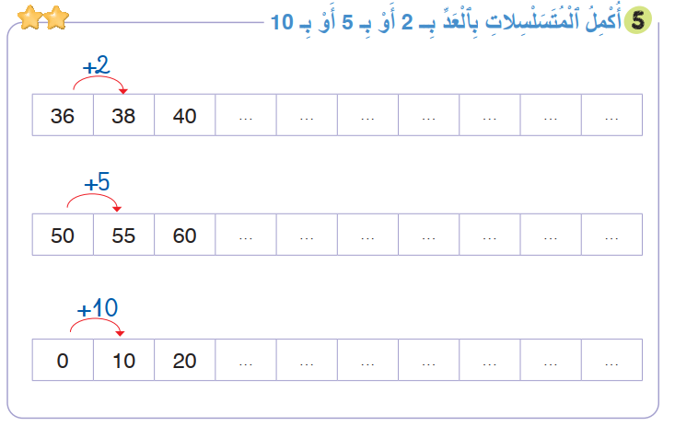
النشاط رقم 5

Slide 63
صححوا النشاط رقم 5
42
44
46
48
50
52
54
65
70
75
80
85
90
95
30
40
50
60
70
80
90

Slide 64
(ة)خاص بالأستاذ
اختتام الدرس
5

Slide 65
انتبهوا جيدا! في المنزل، ستنجزون الأنشطة المتبقية على الصفحتين 44 و45

Slide 66
إلى اللقاء في الحصة القادمة.

Slide 67


(ة)خاص بالأستاذ
بناء على إنجازات المتعلمين خلال الممارسة المستقلة

